Slide 1
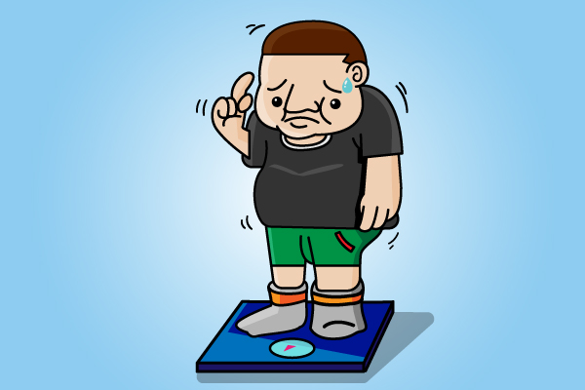
ดัชนีมวลกาย สำคัญอย่างไร

Slide 2
การคำนวณค่าดัชนีมวลกาย นอกจากเราได้ทราบถึงรูปร่างและสัดส่วนแล้ว ยังทำให้เราทราบถึงความเสี่ยงการเกิดโรคต่าง ๆ ได้จริงหรือ แล้วค่าดัชนีมวลกายเป็นตัวบ่งชี้อะไรได้บ้าง จะมาไขคำตอบเกี่ยวกับเรื่องนี้
BMI ?
ค่าดัชนีมวลกาย Body Mass Index หรือเรียกย่อ ๆ ว่า BMI คือ
ตัวชี้วัดมาตรฐานเพื่อประเมินสภาวะของร่างกายว่า มีความสมดุล
ของน้ำหนักตัวต่อส่วนสูงอยู่ในเกณฑ์ที่เหมาะสมหรือไม่

Slide 3
ค่า BMI สามารถใช้เป็นเครื่องมือคัดกรองเพื่อระบุผู้ที่มีน้ำหนักเกิน หรือภาวะอ้วนและ ผู้ที่มีน้ำหนักต่ำกว่าเกณฑ์มาตรฐานในผู้ใหญ่ที่อายุ 20 ปีขึ้นไป
ค่า BMI คำนวณจาก ค่าของน้ำหนักตัวหน่วยเป็นกิโลกรัม หารด้วยส่วนสูงหน่วยเป็นเมตร ยกกำลัง 2 และแสดงในหน่วย กก./ม²
ดัชนีมวลกาย (BMI) = น้ำหนักตัว (กิโลกรัม)
ส่วนสูง (เมตร)²

Slide 4
โดยสามารถแปลผลค่า BMI ได้ดังนี้
ค่า BMI < 18.50 แสดงถึง อยู่ในเกณฑ์น้ำหนักน้อยหรือผอม ค่า BMI 18.50 - 22.90 แสดงถึง อยู่ในเกณฑ์ปกติ ค่า BMI 23.00 - 24.90 แสดงถึง น้ำหนักเกิน ค่า BMI 25.00 - 29.90 แสดงถึง โรคอ้วนระดับที่ 1 ค่า BMI 30.00 ขึ้นไป แสดงถึง โรคอ้วนระดับที่ 2

Slide 5
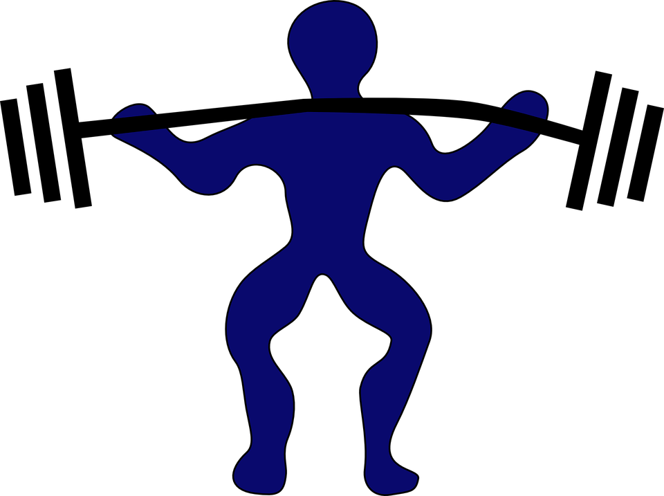
ในกรณีที่มีค่าดัชนีมวลกายสูง และถูกวินิจฉัยว่ามีภาวะน้ำหนักเกินหรือเป็นโรคอ้วน ก็อาจทำให้เสี่ยงต่อปัญหาสุขภาพมากมาย ได้แก่ โรคความดันโลหิตสูง ระดับโคเลสเตอรอลและระดับไตรกลีเซอไรด์ในเลือดสูง โรคเบาหวานชนิดที่ 2 โรคหลอดเลือดหัวใจ โรคหลอดเลือดสมอง โรคเกี่ยวกับถุงน้ำดี โรคข้อเข่าเสื่อม ภาวการณ์หยุดหายใจขณะหลับหรือปัญหาในการหายใจ และโรคมะเร็งชนิดต่าง ๆ
อย่างไรก็ตาม การแปลผลค่า BMI ในนักกีฬา นักเพาะกายที่มีมวลกล้ามเนื้อสูง หรือผู้ป่วยโรคตับ ไต ที่มีภาวะบวมน้ำ อาจมีค่า BMI สูงได้โดยที่ไม่ได้มีภาวะน้ำหนักเกินหรืออ้วนได้

Slide 6
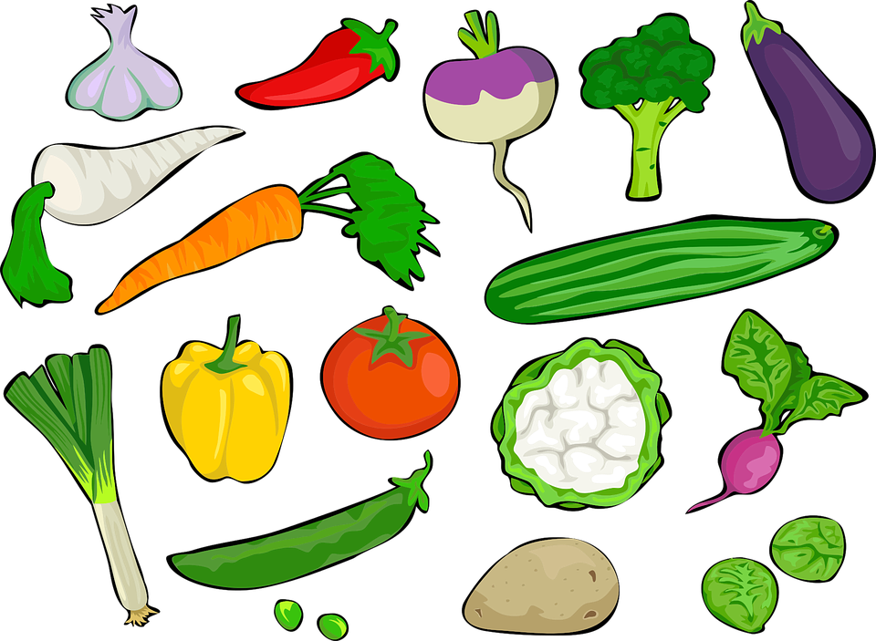
เมื่อทราบผลค่าดัชนีมวลกายแล้ว ต้องปฏิบัติตัวเองเพื่อให้ห่างไกลโรค ดังนี้
1. เลือกการบริโภคอาหารและเครื่องดื่ม
โดยเลือกอาหารที่มีคุณค่าทางโภชนาการ
โดยเฉพาะ ธัญพืช ผัก และผลไม้ ไม่ควร
รับประทานอาหารมื้อหลักเกินวันละ 3 มื้อ
และเลือกรับประทานอาหารที่มีแคลอรี่ต่ำ
หลีกเลี่ยงหรือลดการรับประทานอาหารมื้อหนัก
ที่ต้องรับประทานมาก ๆ เช่น อาหารบุฟเฟ่ต์
อาหารที่มีไขมันหรือน้ำตาลสูง ของมัน ของทอด
เนื้อสัตว์ติดมัน และเลือกดื่มน้ำเปล่าหรือ
นมไขมันต่ำแทนน้ำหวาน น้ำอัดลม และ
เครื่องดื่มแอลกอฮอล์

Slide 7
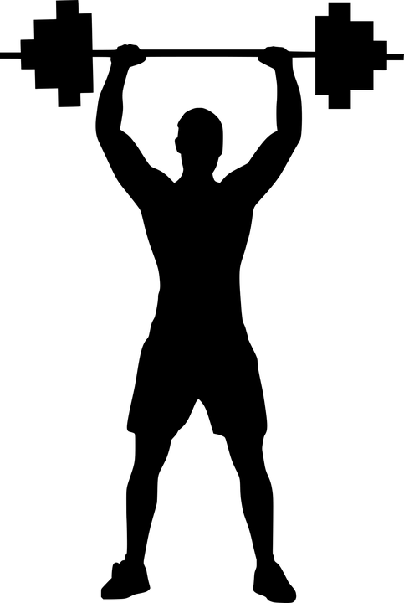
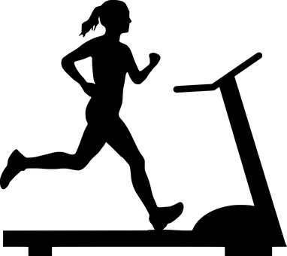
2. การออกกำลังกาย
ควรออกกำลังกายด้วยกิจกรรมที่เหมาะสมกับสภาพร่างกายอย่างน้อย 150 - 300 นาที / สัปดาห์ ด้วยการเดิน วิ่ง เต้นแอโรบิก ปั่นจักรยาน ว่ายน้ำ การออกกำลังกายเฉพาะส่วน อย่างการใช้เครื่องออกกำลังกาย การยกน้ำหนักหรือออกกำลังกายแบบผสมผสานกันหลายประเภท การออกกำลังกายไม่ได้จำกัดแต่เพียงในโรงยิม เพราะสามารถเปลี่ยนกิจกรรมที่ทำ ในชีวิตประจำวันให้เป็นการออกกำลังกายไปในขณะเดียวกันได้ด้วย เช่น การทำงานบ้าน ด้วยตัวเอง ลดการใช้สิ่งอำนวยความสะดวกลง เดินให้มากขึ้น

Slide 8
ขอขอบคุณ
อ.ดร.พญ.ถิรจิต บุญแสน
ภาควิชาเวชศาสตร์ป้องกันและสังคม
คณะแพทยศาสตร์ศิริราชพยาบาล

